Slide 1
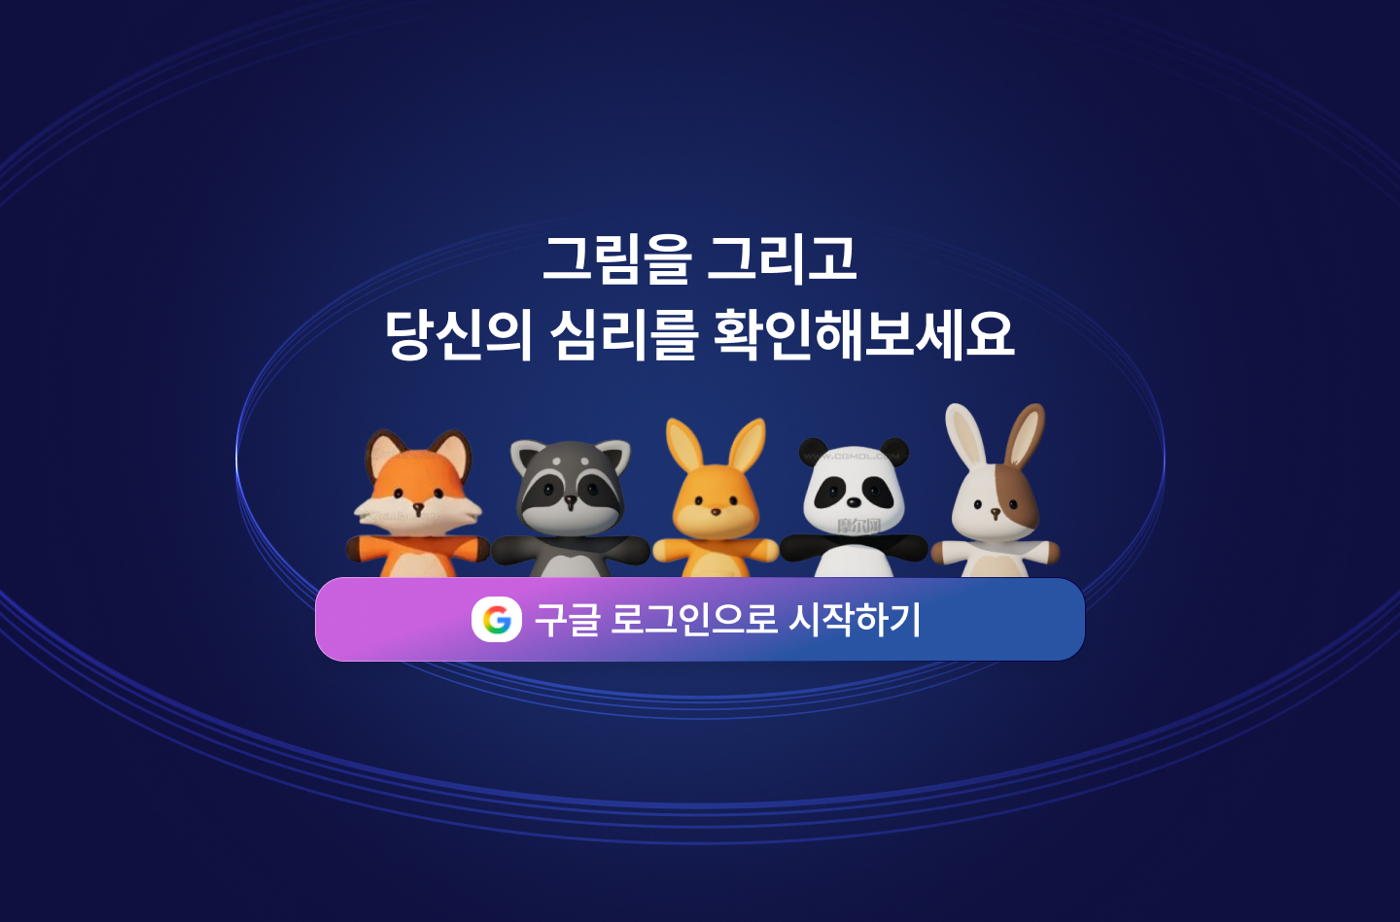
Page Title | 로그인 페이지 | Screen ID | SCR-LOGIN-001 | Date | 2025-07-27
Screen Path | /로그인/구글 로그인 |  |  | Author | 이정민, 조성지
Description
1 | 외부 로그인 서비스(구글)에 사용자 인증을 요청한다
Check Point
사용자의 편의 및 서비스 접근성을 높이고자 소셜 로그인만 배치, 추후 가능하면 일반 로그인 기능 추가 예정
1

Slide 2
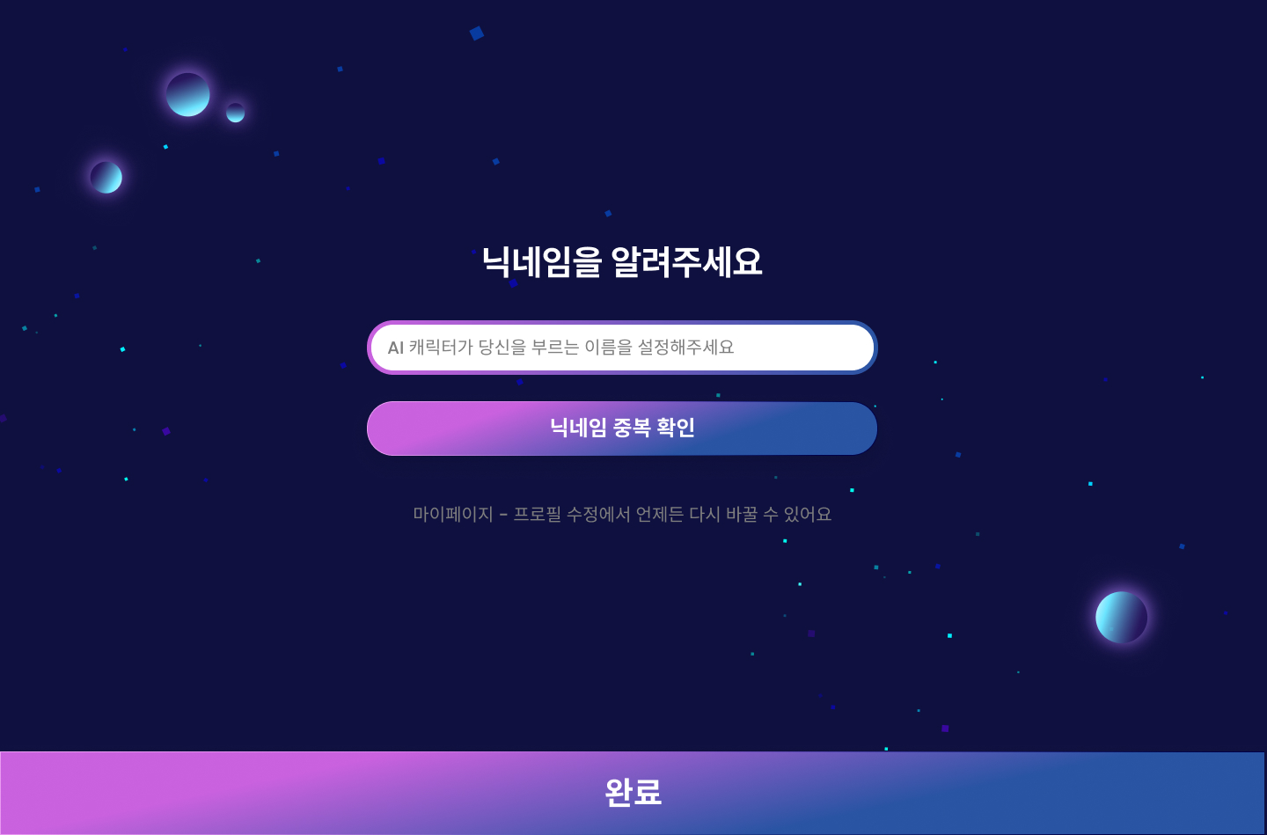
Page Title | 로그인 페이지 | Screen ID | SCR-LOGIN-002 | Date | 2025-07-27
Screen Path | /로그인/닉네임 설정 |  |  | Author | 이정민, 조성지
Description
1 | 서비스에서 사용할 닉네임을 입력받는다
2 | 버튼을 눌러 닉네임의 중복 여부를 확인하고, 중복이 아닐 경우 하단의 완료 버튼을 통해 가입을 완료한다
Check Point
1
2

Slide 3
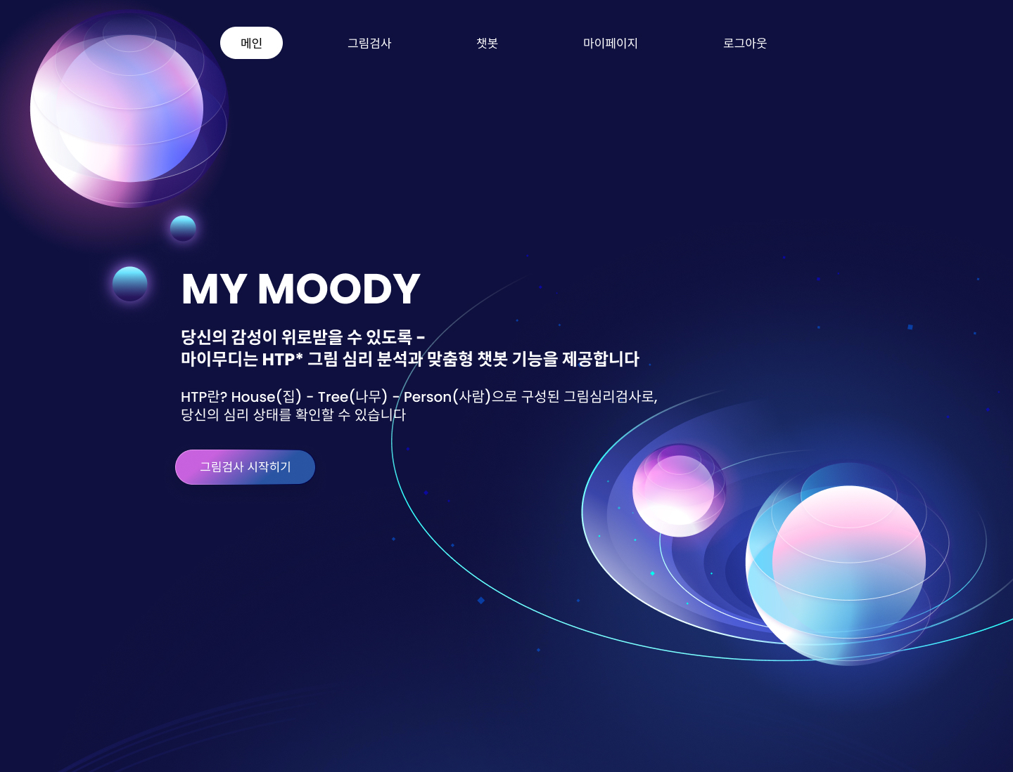
Page Title | 메인 페이지 | Screen ID | SCR-MAIN-001 | Date | 2025-07-27
Screen Path | /메인/배너 |  |  | Author | 이정민, 조성지
1
Description
1 | 상단에는 각 페이지로 이동할 수 있는 네비게이션 바가 배치되어 있다
2 | 메인 화면 중앙에는 서비스의 이름과 함께 주요 내용을 간단히 소개한다
3 | 핵심 서비스인 그림검사로 즉시 이동할 수 있는 버튼으로, 클릭 시 그림검사 화면으로 이동한다
Check Point
2
3

Slide 4
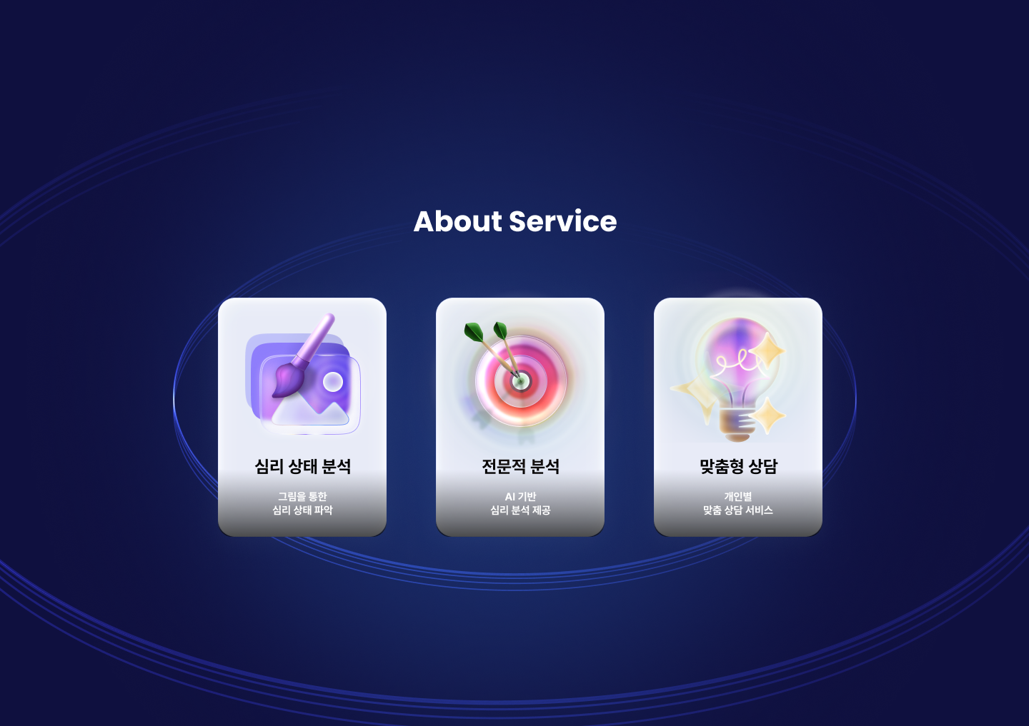
Page Title | 메인 페이지 | Screen ID | SCR-MAIN-002 | Date | 2025-07-27
Screen Path | /메인/서비스 소개 |  |  | Author | 이정민, 조성지
Description
1 | 서비스의 차별성을 강조하는 섹션으로, 기존 심리상담과의 비교를 통해 우리 서비스를 더 자세히 설명한다
Check Point
SCR-MAIN-001에서 스크롤을 내리면 보이는 화면이다
1

Slide 5
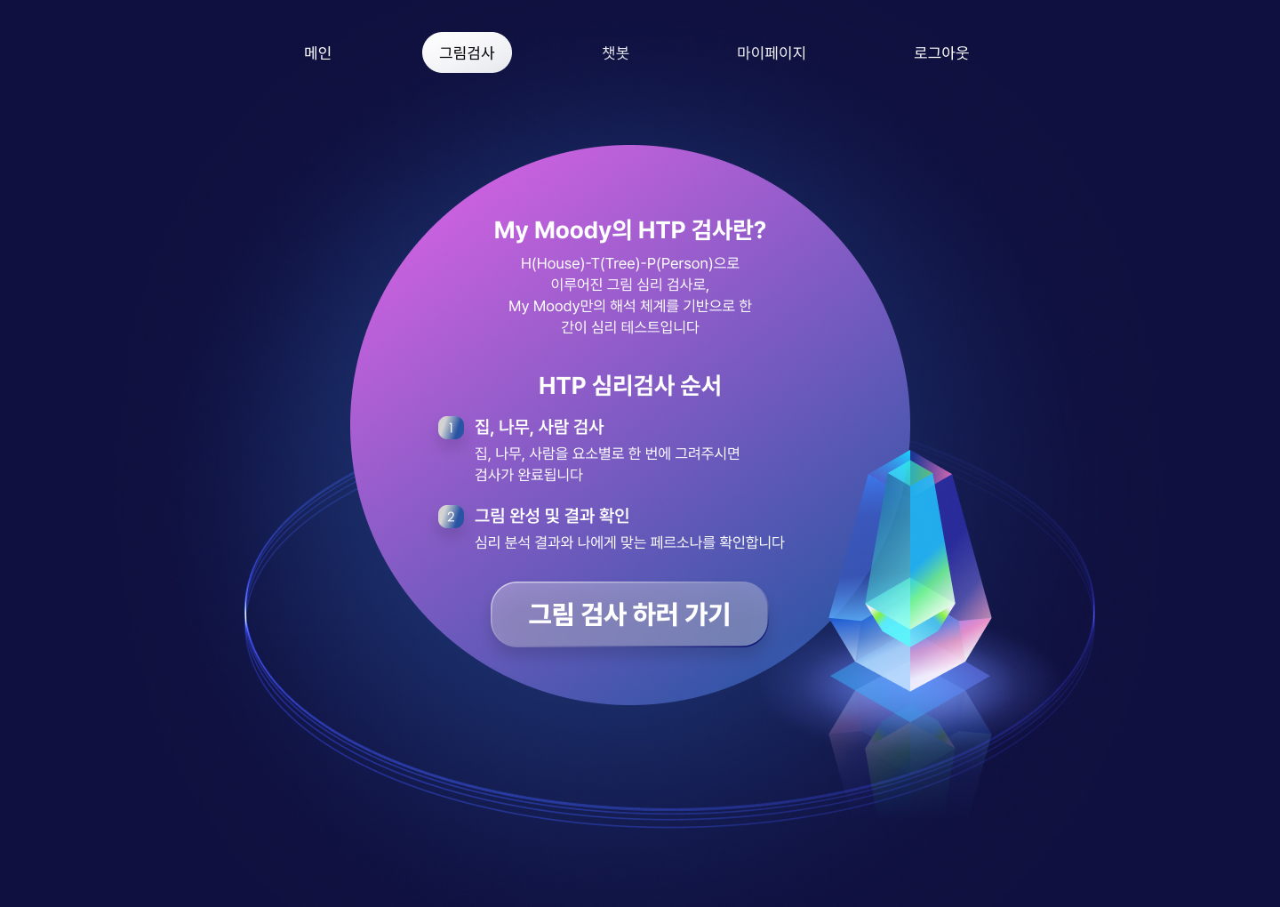
Page Title | 그림검사 페이지 | Screen ID | SCR-DRAW-001 | Date | 2025-07-27
Screen Path | /그림검사/그림검사 방법 |  |  | Author | 이정민, 조성지
Description
1 | 사용자가 HTP 그림검사가 무엇인지 이해할 수 있도록 간단히 소개한다
2 | 검사 진행 방법을 안내하고, 하단의 ‘그림검사 하러 가기’ 버튼을 통해 검사를 바로 시작할 수 있도록 한다
Check Point
1
2

Slide 6
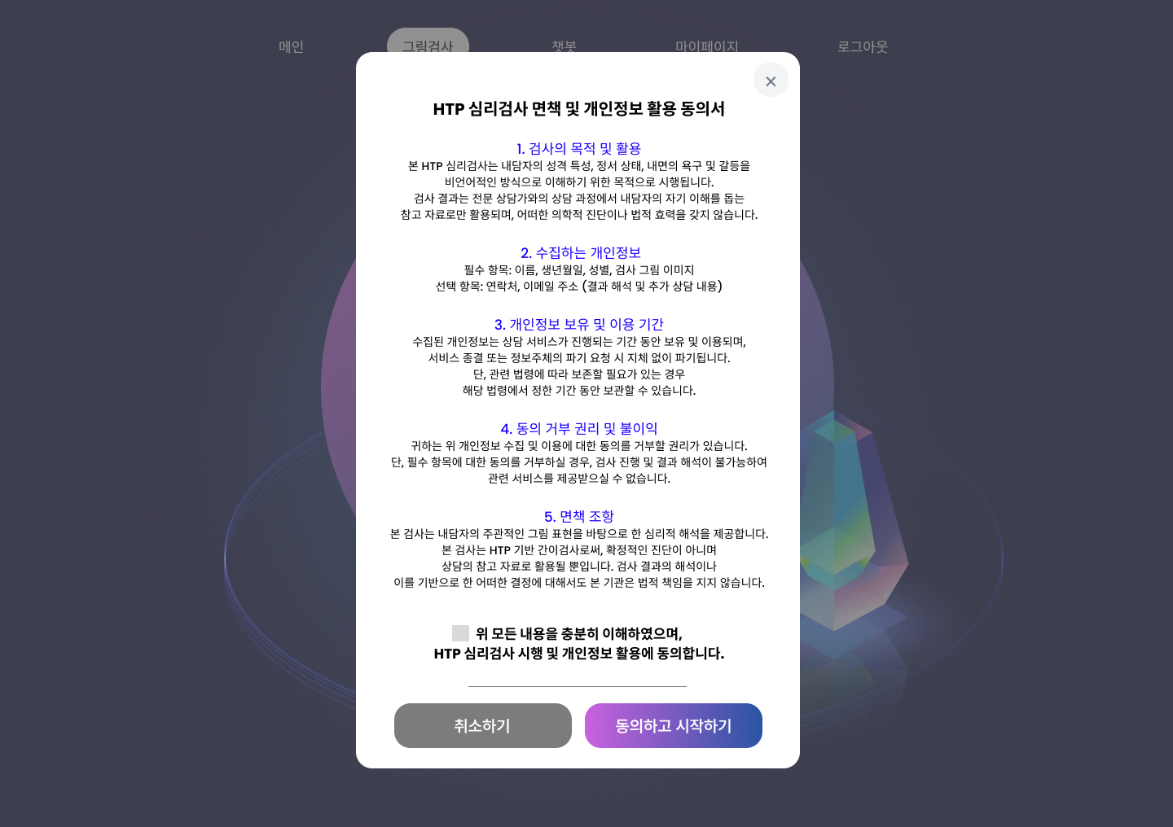
Page Title | 그림검사 페이지 | Screen ID | SCR-POPUP-001 | Date | 2025-07-27
Screen Path | /그림검사/개인정보 동의 팝업 |  |  | Author | 이정민, 조성지
Description
1 | HTP 그림검사 진행 전, 면책 사항 및 개인정보 활용에 대한 동의를 받기 위해 팝업을 띄운다
2 | 사용자가 개인정보 활용에 동의하고 ‘동의하고 시작하기’ 버튼을 클릭한 경우에만 그림검사 페이지로 이동한다
Check Point
HTP 그림검사를 기반으로 하였으나, 이는 명백한 ‘간이 검사’임을 명확히 고지할 예정이다
1
2

Slide 7
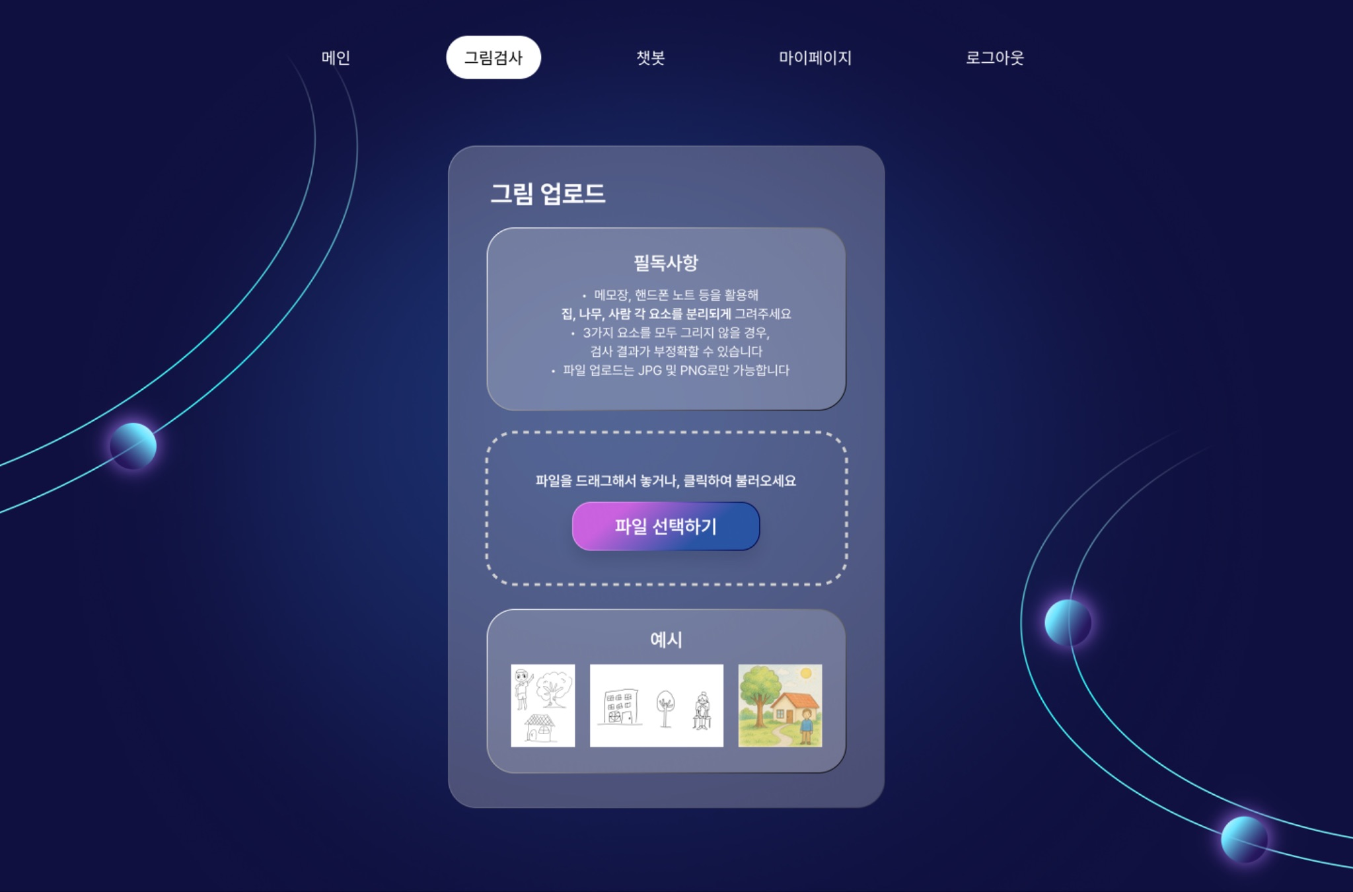
Page Title | 그림검사 페이지 | Screen ID | SCR-DRAW-002 | Date | 2025-07-27
Screen Path | /그림검사/그림 업로드 |  |  | Author | 이정민, 조성지
Description
1 | 파일 형식 및 포함되어야 하는 요소 등, 제출할 그림에 대한 전반적인 안내사항을 고지한다
2 | 사용자가 그림검사용 이미지를 업로드하며, 업로드 가능한 파일 형식은 JPG 또는 PNG로 제한한다
3 | 사용자의 이해를 돕기 위해 그림 예시 이미지를 함께 삽입한다
Check Point
1
2
3

Slide 8
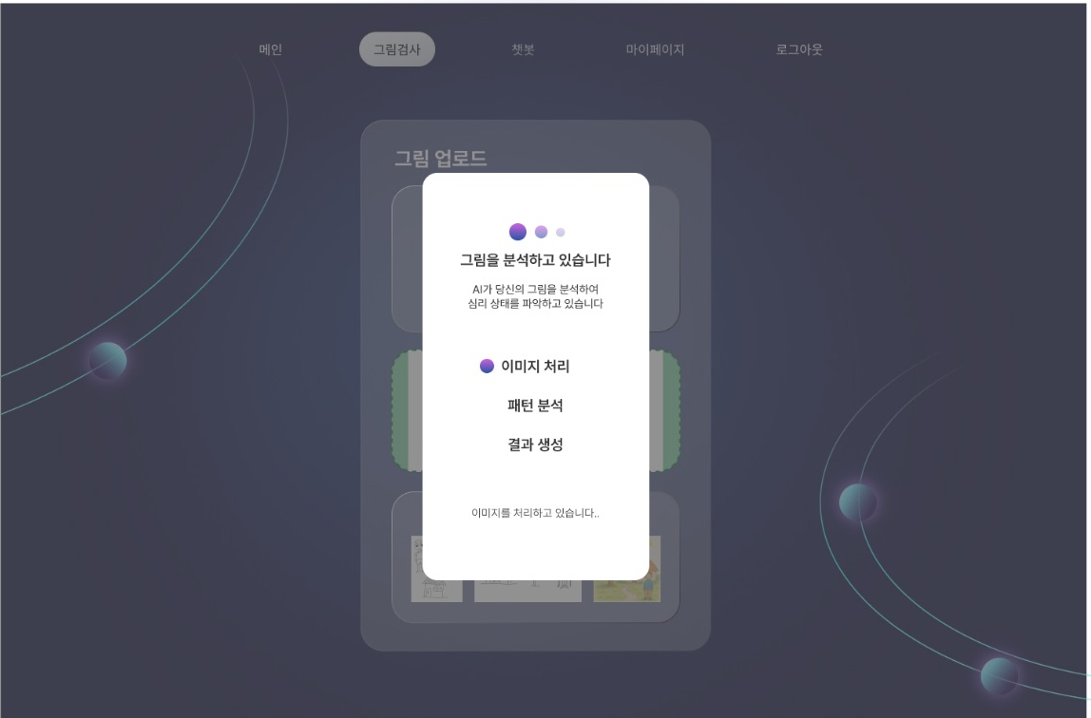
Page Title | 그림검사 페이지 | Screen ID | SCR-POPUP-002 | Date | 2025-07-27
Screen Path | /그림검사/스피너 팝업 |  |  | Author | 이정민, 조성지
Description
1 | 그림 분석이 실시간으로 진행되는 동안 스피너를 표시하여 분석 상태를 사용자에게 안내한다
Check Point
1

Slide 9
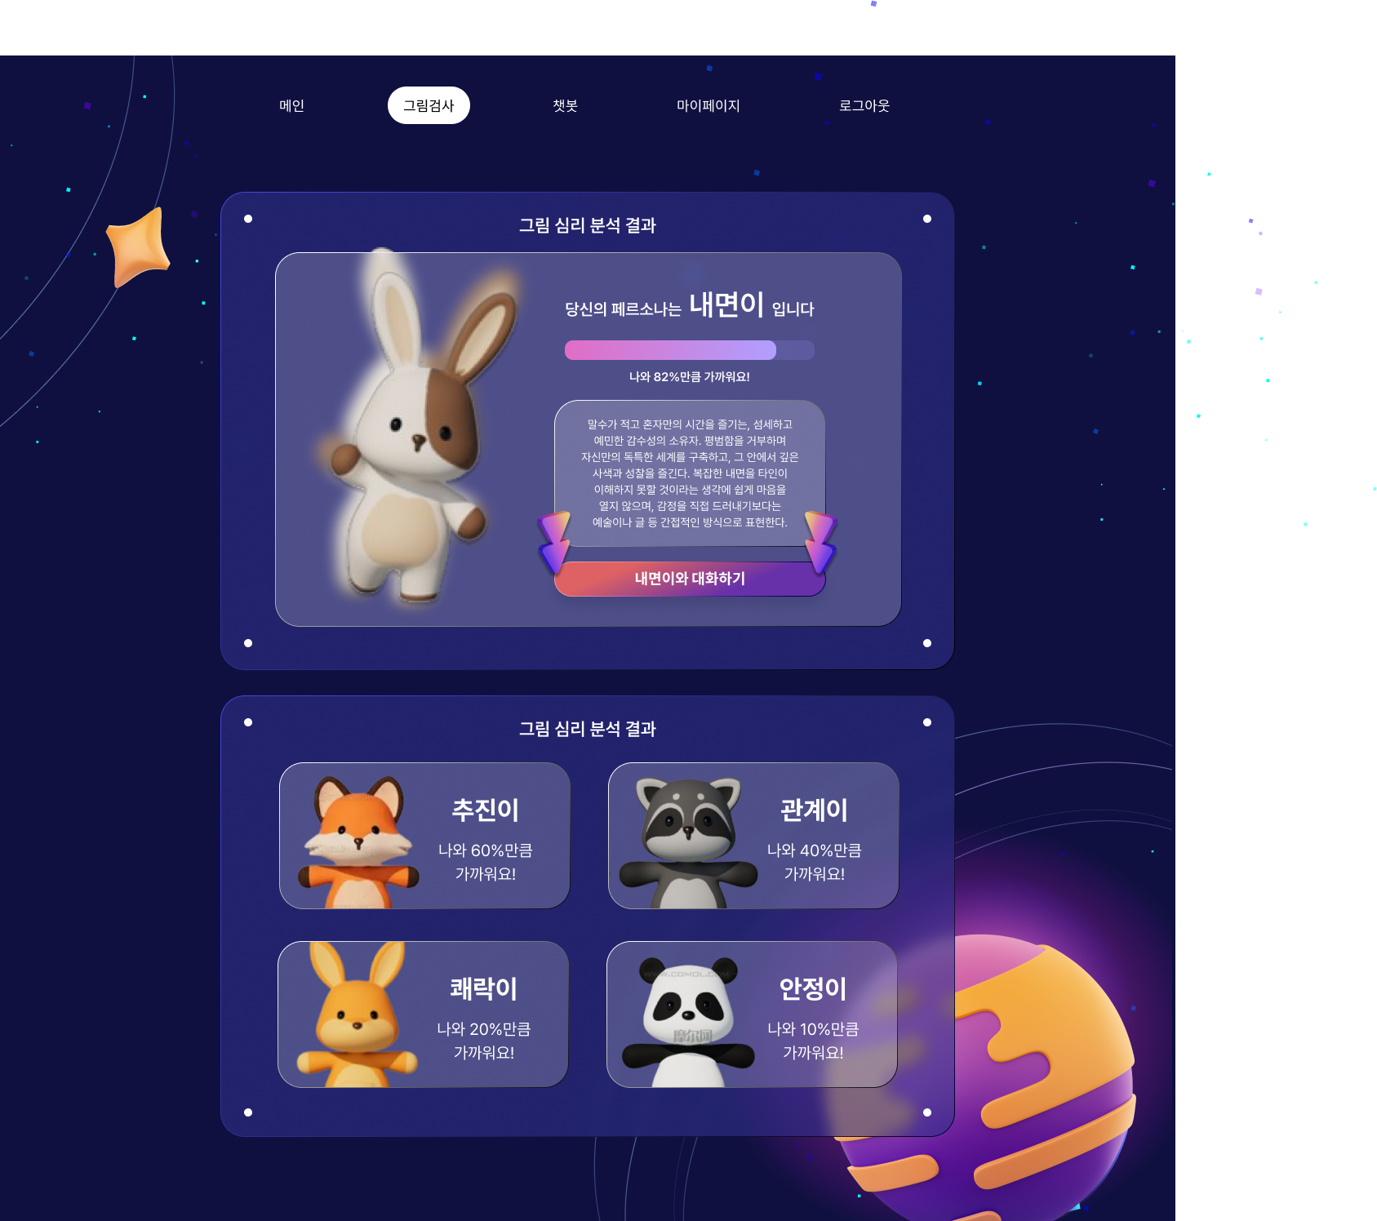
Page Title | 그림검사 페이지 | Screen ID | SCR-DRAW-003 | Date | 2025-07-27
Screen Path | /그림검사/검사 결과 |  |  | Author | 이정민, 조성지
Description
1 | 그림 분석 결과를 분류 모델에 입력한 후, 예측 확률이 가장 높은 페르소나의 이름을 화면에 표시한다
2 | 예측된 확률을 게이지 형태로 시각화하고, 해당 확률 값을 퍼센트(%)로 명시한다
3 | 예측 확률이 가장 높은 페르소나 캐릭터를 화면 좌측에 시각적으로 배치한다
4 | ‘{페르소나 이름}와 대화하기’ 버튼 클릭 시, 해당 페르소나의 챗봇 화면으로 이동한다
Check Point
현재 화면에 표시된 캐릭터는 예시이며, 실제 서비스에서는 5가지 유형에 따라 별도로 제작된 캐릭터가 적용될 예정이다. 캐릭터 이름 또한 변경될 수 있다
1
2
3
4

Slide 10
Page Title | 그림검사 페이지 | Screen ID | SCR-DRAW-004 | Date | 2025-07-27
Screen Path | /그림검사/검사 결과 |  |  | Author | 이정민, 조성지
Description
1 | 가장 높은 예측 확률을 제외한 나머지 4개의 페르소나에 대한 예측 확률을 4분할 형태로 시각화하여 제공한다
2 | 각 페르소나의 이름과 해당 예측 확률을 퍼센트(%)로 명시하여 제공한다
Check Point
모든 페르소나의 예측 확률을 함께 제공하여 사용자에게 다양한 캐릭터 기반의 체험과 맞춤형 상담 경험을 지원한다. 예측 확률이 높은 순서대로 화면의 좌측 상단, 우측 상단, 좌측 하단, 우측 하단에 시각적으로 배치한다
1
2

Slide 11
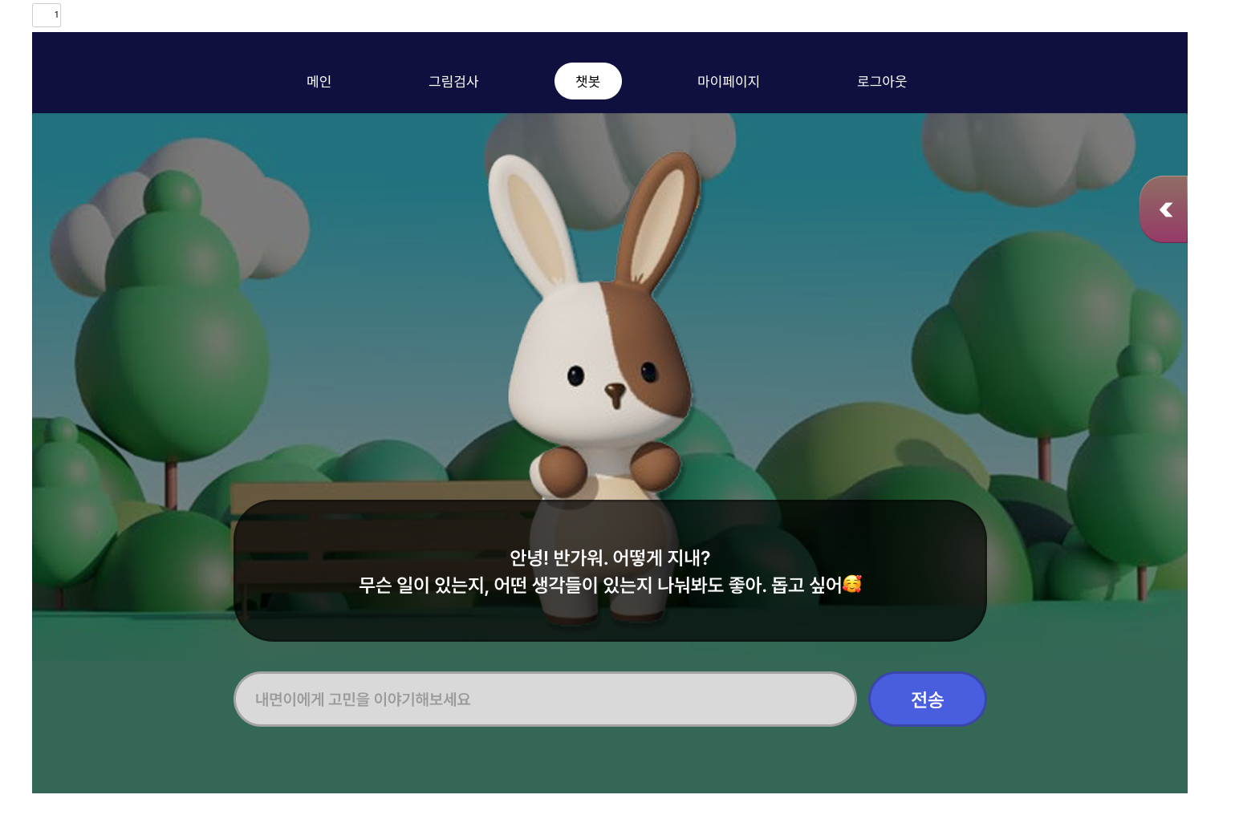
Page Title | 챗봇 페이지 | Screen ID | SCR-CHAT-001 | Date | 2025-07-27
Screen Path | /챗봇 |  |  | Author | 이정민, 조성지
Description
1 | 각 페르소나의 성격 및 분위기와 조화를 이루는 배경 이미지를 삽입하여 시각적 몰입감을 높인다
2 | 페르소나 캐릭터는 사용자 주목도를 높이기 위해 화면 중앙에 시각적으로 배치한다
3 | 챗봇의 가장 최근 답변은 팝업 형태로 텍스트 박스 상단에 표시되며, 캐릭터의 시각적 요소를 살리기 위해 팝업의 불투명도를 조절한다
4 | 사용자가 챗봇과 대화를 입력할 수 있는 텍스트 박스는 화면 하단에 고정되어 배치한다
Check Point
기본적으로 캐릭터는 화면에 고정되어 있으나, 추후 고도화 과정에서 사용자 반응에 따라 움직이는 반응형 기능을 추가할 예정이다
1
2
3
4

Slide 12
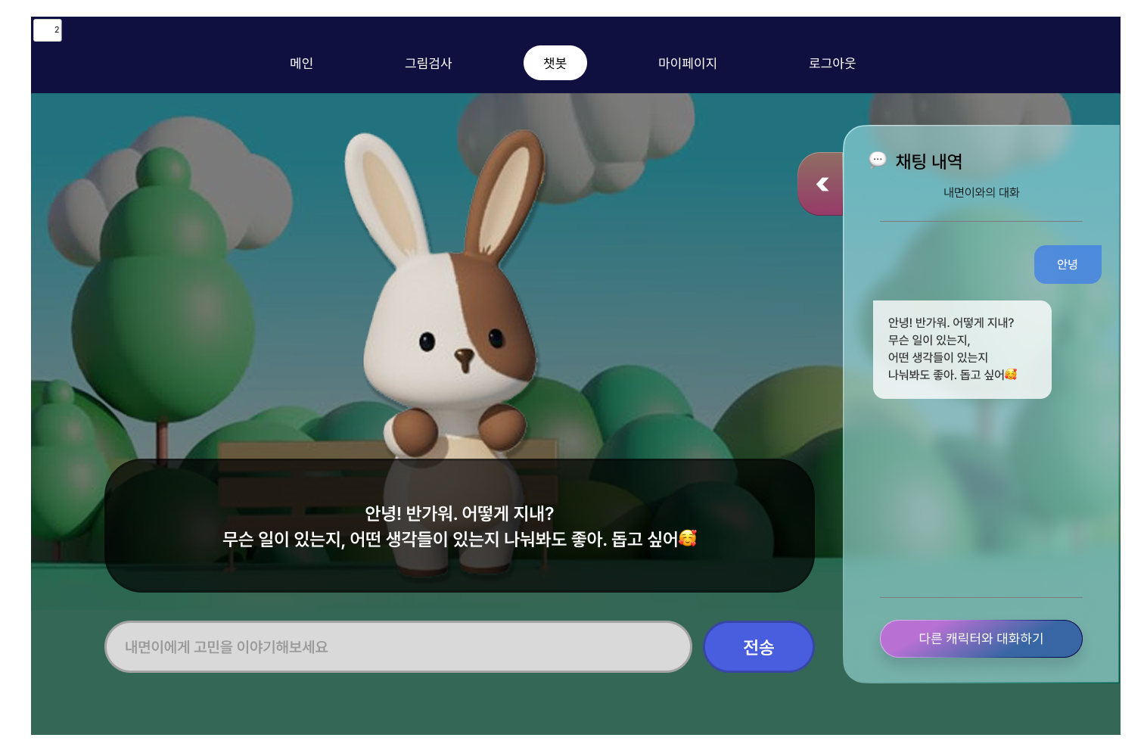
Page Title | 챗봇 페이지 | Screen ID | SCR-CHAT-002 | Date | 2025-07-27
Screen Path | /챗봇/채팅 내역 |  |  | Author | 이정민, 조성지
Description
1 | 우측 상단에 위치한 ‘<’ 버튼을 클릭하면 사이드 탭이 열리도록 구성한다
2 | 해당 세션 동안 챗봇과 주고받은 채팅 내역이 표시되며, 사용자가 메시지를 입력하면 채팅 내용이 실시간으로 갱신된다
3 | ‘다른 캐릭터와 대화하기’ 버튼을 클릭하면, 사용자가 다른 페르소나를 선택할 수 있는 화면으로 이동한다
Check Point
페르소나 중심의 시각적 UI가 익숙하지 않은 사용자를 고려하여, 사이드탭을 통해 일반적인 채팅 UI도 함께 제공한다. 사용자가 해당 페이지를 나가면 해당 세션은 종료된다
1
2
3

Slide 13
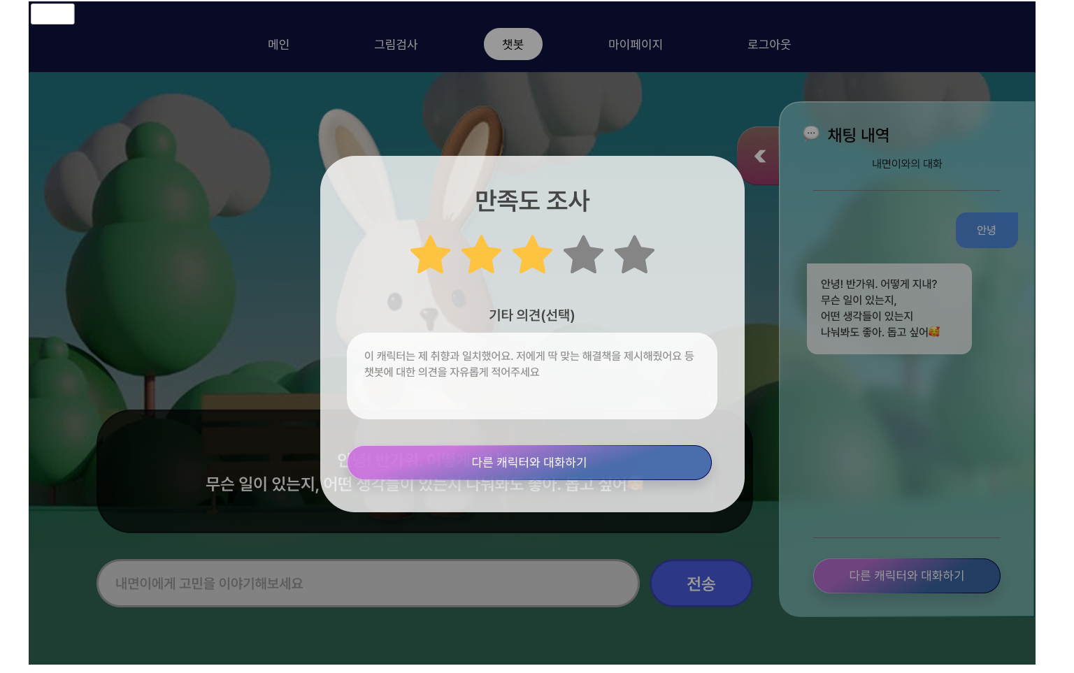
Page Title | 챗봇 페이지 | Screen ID | SCR-POPUP-003 | Date | 2025-07-27
Screen Path | /챗봇/만족도 조사 |  |  | Author | 이정민, 조성지
Description
1 | 해당 챗봇에 대한 만족도는 별점(1점~5점) 평가 방식으로 수집한다
2 | 챗봇 캐릭터에 대한 구체적인 의견은 선택 입력 항목을 통해 수집한다
3 | ‘다른 캐릭터와 대화하기’ 버튼 클릭 시, 다른 페르소나의 정보와 대화 진입이 가능한 페이지로 이동한다
Check Point
사용자로부터 수집된 피드백은 프롬프트 설계 및 성능 개선에 활용되며, 챗봇 고도화에 반영된다
1
2
3

Slide 14
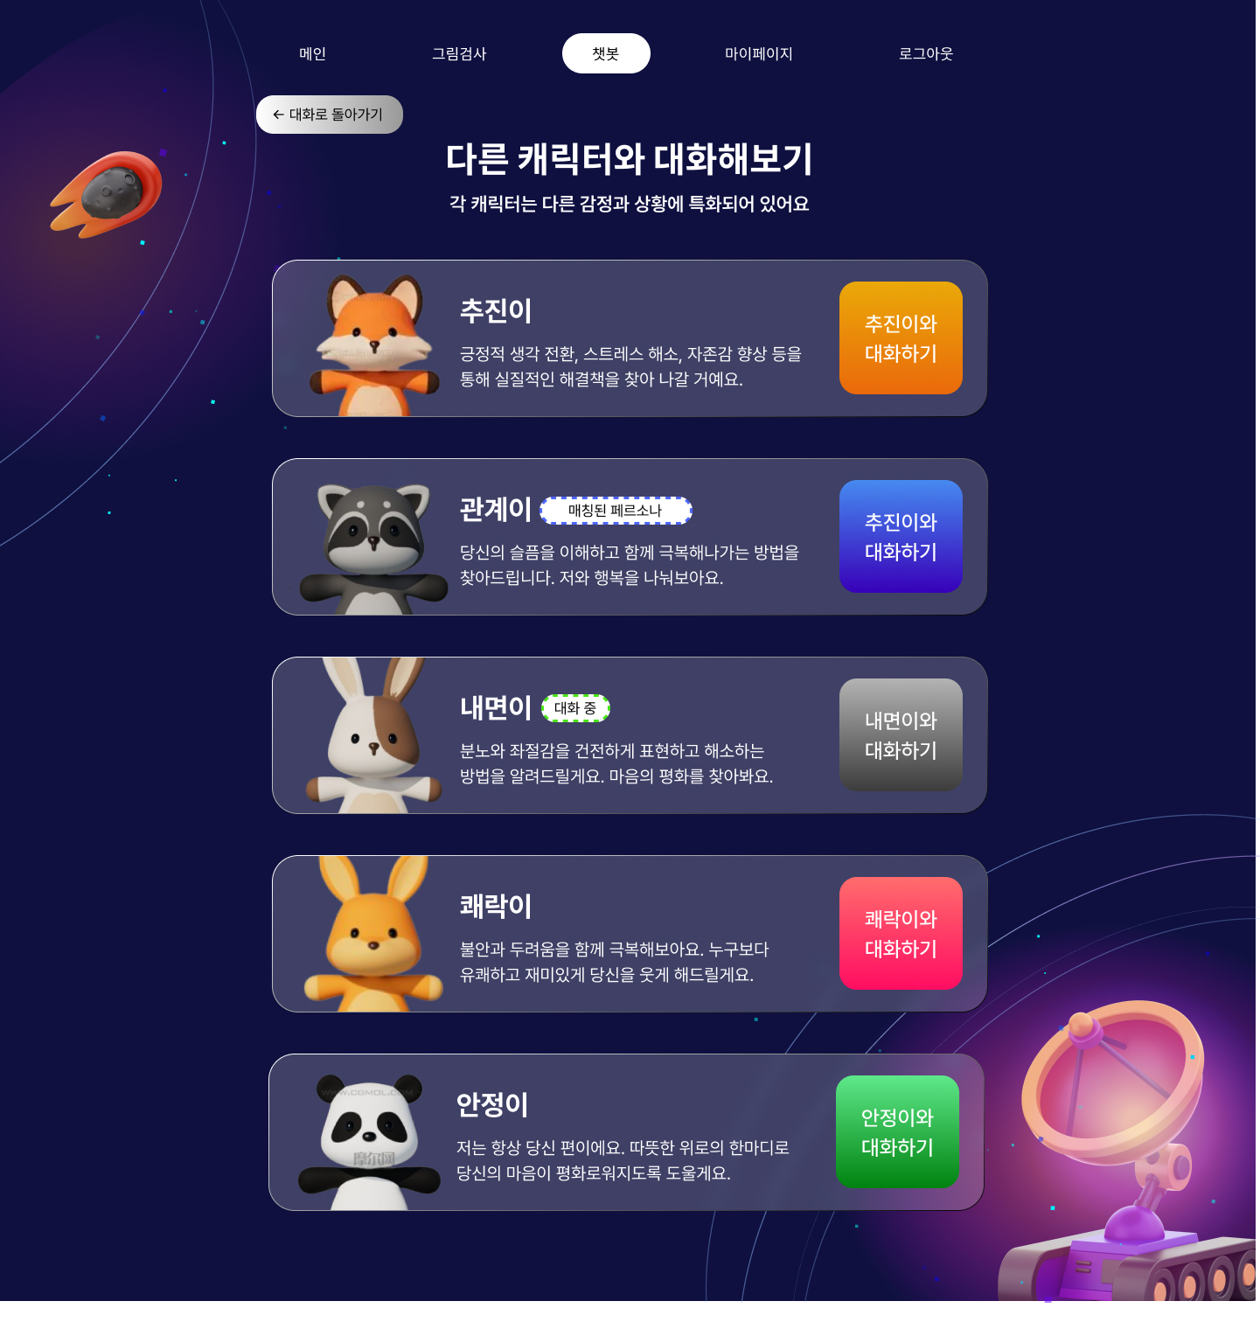
Page Title | 캐릭터 선택 페이지 | Screen ID | SCR-CHAT-003 | Date | 2025-07-27
Screen Path | /챗봇/캐릭터 선택 |  |  | Author | 이정민, 조성지
1
Description
1 | 이전 대화로 돌아가는 버튼으로, 직전 세션의 대화를 이어서 진행할 수 있다
2 | 모든 캐릭터의 이름과 설명이 화면에 5분할 형태로 구성되어 제공된다
3 | 직전 그림검사에서 매칭된 페르소나는 '매칭된 페르소나'라는 문구가 표시된다
4 | 직전에 대화하던 캐릭터에는 ‘대화 중’ 문구가 표시되며, 해당 캐릭터의 대화 시작 버튼은 비활성화된다
5 | ‘{페르소나 이름}와 대화하기’ 버튼을 클릭하면, 해당 페르소나와의 새로운 대화 세션이 시작된다
Check Point
각 페르소나 옆에는 가장 최근에 실시한 그림검사 결과를 기반으로 예측된 매칭 확률을 제공한다. 이를 통해 사용자에게 다양한 캐릭터 체험과 맞춤형 상담 경험을 지원한다. 페르소나 목록은 이름순으로 정렬된다
2
3
4
5

Slide 15
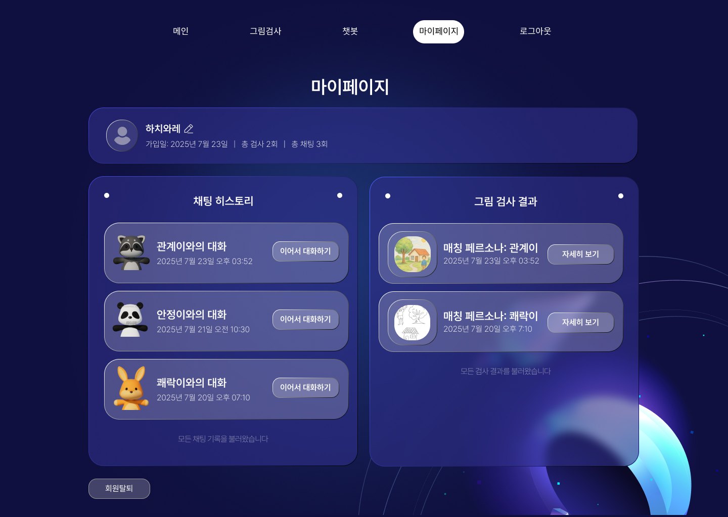
Page Title | 마이페이지 | Screen ID | SCR-MYPAGE-001 | Date | 2025-07-27
Screen Path | /마이페이지 |  |  | Author | 이정민, 조성지
Description
1 | 연필 아이콘을 클릭하면 닉네임을 변경할 수 있으며, 가입 시와 동일한 중복 확인 기능이 함께 제공된다
2 | 이전 채팅 내역이 리스트 형태로 제공되며, 가장 최근 대화가 상단에 위치한다. 각 항목에는 페르소나 이름, 메시지 개수, 채팅 시작 시간이 함께 표시된다
3 | ‘이어서 대화하기’ 버튼 클릭 시, 해당 채팅의 히스토리가 그대로 유지된 상태에서 대화를 이어갈 수 있다
4 | 그림 검사 결과는 리스트 형태로 제공되며, 각 항목에는 검사 일자, 제출한 그림, 매칭된 페르소나 정보가 함께 표시된다
5 | ‘자세히 보기’ 버튼 클릭 시, 해당 그림 검사의 상세 결과 페이지로 이동한다
6 | ‘회원탈퇴’ 버튼을 통해 사용자가 원할 때 탈퇴할 수 있다
1
4
2
3
5
6

Slide 16
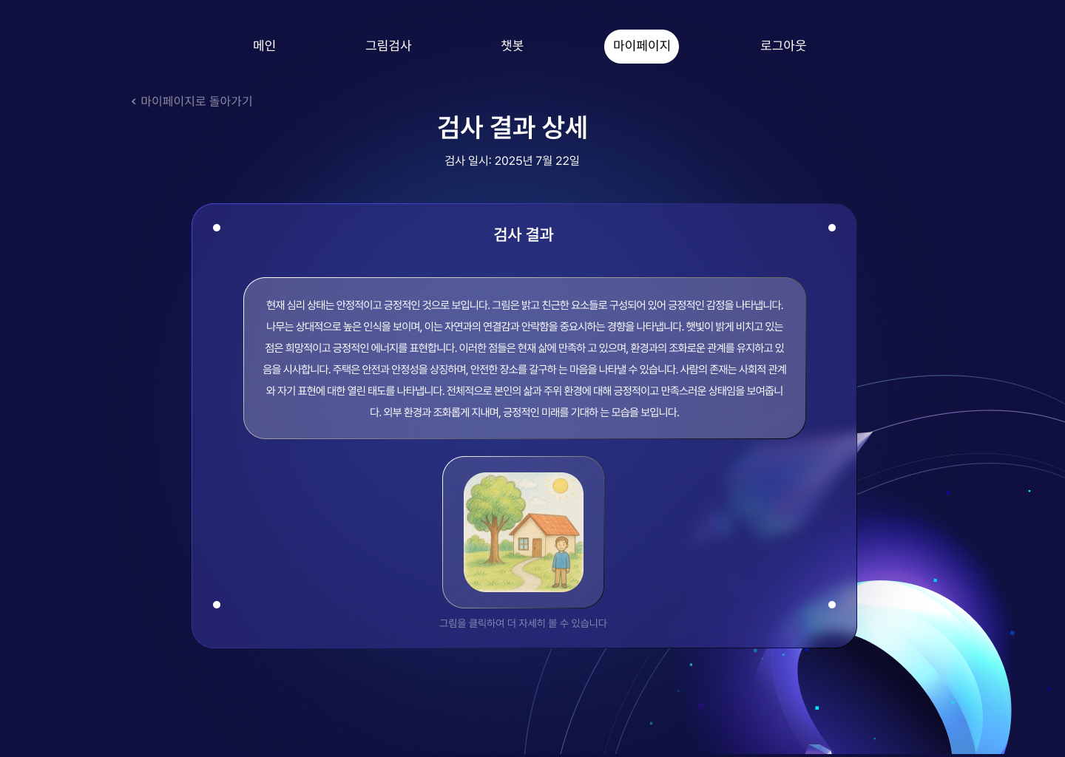
Page Title | 마이페이지 | Screen ID | SCR-MYPAGE-002 | Date | 2025-07-27
Screen Path | /마이페이지/그림검사 결과 |  |  | Author | 이정민, 조성지
Description
1 | 좌측 상단에 위치한 버튼을 클릭하면 마이페이지로 이동할 수 있다
2 | 해당 그림 검사의 상세 결과를 확인할 수 있으며, 요약된 검사 결과가 텍스트 형태로 제공된다
3 | 사용자가 그림 검사에 제출한 이미지를 화면에 표시한다. 그림을 클릭하면 확대해서 볼 수 있다
Check Point
1
2
3

Slide 17
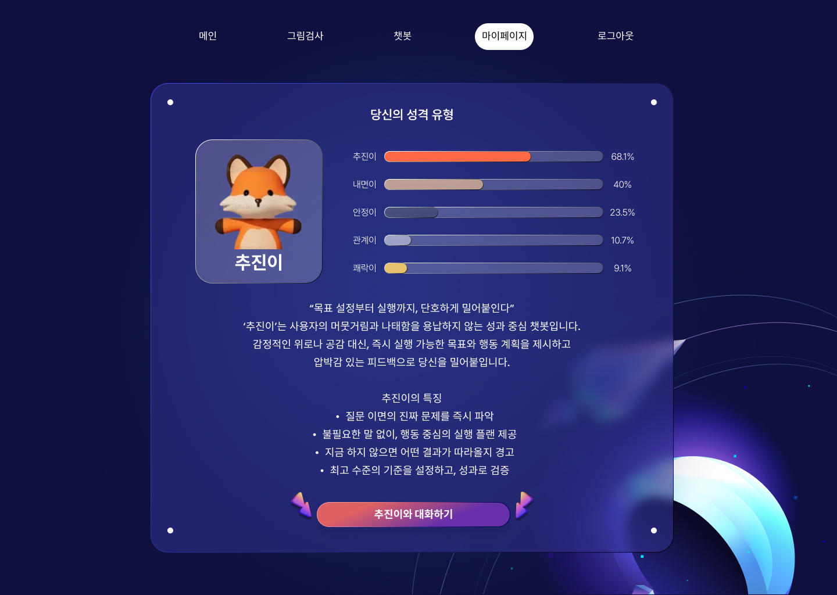
Page Title | 마이페이지 | Screen ID | SCR-MYPAGE-002 | Date | 2025-07-27
Screen Path | /마이페이지/그림검사 결과 |  |  | Author | 이정민, 조성지
Description
1 | 해당 그림 검사 결과로 도출된 매칭 페르소나를 화면 좌측 상단에 표시한다
2 | 그림 검사 결과에서 도출된 각 유형별 예측 확률을 게이지 형태로 시각화하여 제공한다
3 | 매칭된 페르소나의 성격 설명과 주요 특징을 텍스트로 제공한다
4 | 매칭된 페르소나와의 대화를 시작할 수 있는 버튼을 제공하며, 버튼 클릭 시 새로운 채팅 세션이 시작된다.
Check Point
SCR-MYPAGE-001에서 스크롤을 내리면 보이는 화면이다
1
2
3
4

